Slide 1
第七章 二次量子化
§30 全同粒子系统的Hilbert空间
量子力学的基本原理原理5：描写全同粒子系统的态矢量对于任意一对粒子的对调，必须是对称的或反对称的。
研究全同粒子的理论方法：二次量子化，利用产生算符和消灭算符（creation and annihilation operators）在对称化的Hilbert空间中处理全同粒子系统的一种方法。

Slide 2
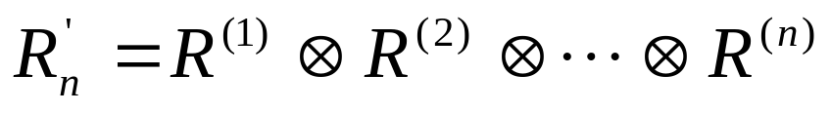
§30-1 对称化的基矢
一、n粒子系统的Hilbert空间
设有一全同粒子系统由n个粒子组成。描写粒子变量的编号为1,2,…n。若第i个粒子的Hilbert空间为R^{(i)}，则整个n粒子系统的Hilbert空间是n个单粒子空间的直积空间：

Slide 3
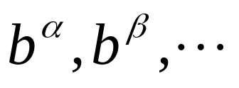
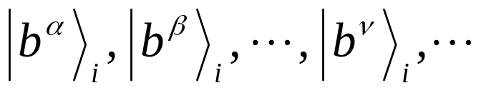

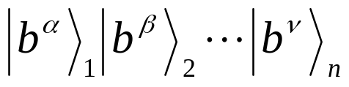
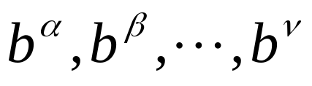
用字母B代表单粒子的一组完备的物理量，
代表这组物理量各组不同的本征值。
B的本征值可以是连续的，也可以是离散的。
设第i个粒子相应的本征矢量为
则这些本征矢量的全体，就是R^{(i)}中的一组基矢。
整个系统的Hilbert空间
中的基矢是
各个单粒子空间基矢的直积：
其中
取本征值组的各种可能排列；

Slide 4
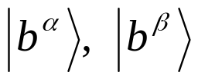
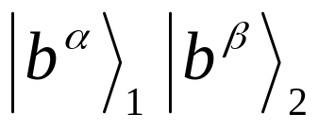
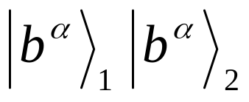
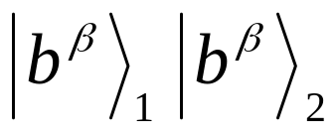
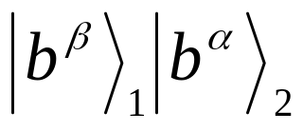
基矢的总数是单粒子空间基矢数目n次幂，比如单粒子空间有两基矢：
则两粒子空间有4个基矢，即

Slide 5
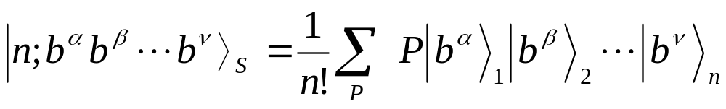
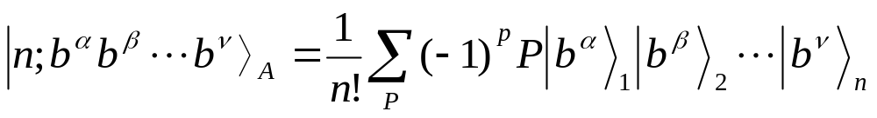
二、对称化基矢
构造对称（反对称）矢量组成的空间，方法如下：
其中P是一个算符，作用是对粒子编号1,2,…n取一种排列；取和号下面的P表示对一切排列取和；p表示置换次数。

Slide 6
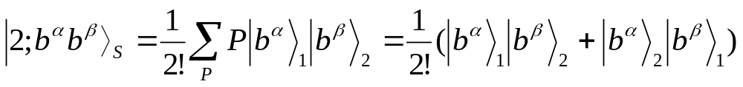
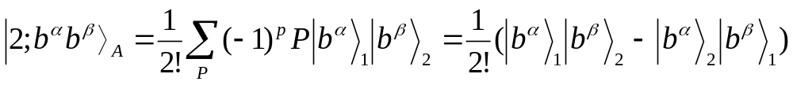
例如，对于2个全同粒子的空间：
对于3个全同粒子空间：

Slide 7
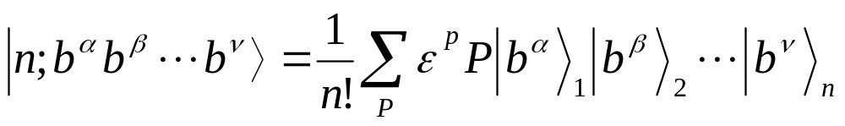






写成一个统一的形式，称之为对称化基矢：
，对Fermi子
对Bose子取
描写的是在n个粒子中，有一个粒子处于
态，
,一个处于态
一个处于
的状态。

Slide 8
三、说明
1. 对称化基矢（30.4）没有进行归一化。1/n!表示求和共有n!项。
2. 对于Bose子系统，
中可以有几个相等，
它们在（30.4）式左边基矢符号内的次序可以任意；对于Fermi子系统，由于
之间每对调
一次，基矢要改变符号，故这些b中不能有相同的，这正是Pauli不相容原理。

Slide 9
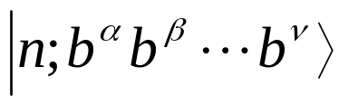
3. 并不是在基矢中
分别取一切值
的都是不同的基矢，其中有不少基矢实际上是相同的，例如对三粒子系统，对称的|3;b¹b²b³>和|3;b¹b³b²>是相同的基矢，而反对称的|3;b¹b²b³>和|3;b¹b³b²>则相差一个负号，用其中一个做基矢就不必用第二个了。因此可以说，在基矢
中，n 个b值的
每一种组合（而不是排列）代表一个基矢。

Slide 10
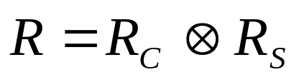
4. 对整个系统的态矢量而言，Bose 子系统用对称的态矢量描写，Fermi子系统用反对称的态矢量描写。但常有这种情况，电子系统的整个Hilbert空间可以写成位形Hilbert空间R_{C}和自旋Hilbert空间R_{S}的直积：
使整个态矢量反对称可有两种情况：R_{C}对称，R_{S}反对称；R_{C}反对称，R_{S}对称，所以尽管电子是Fermi子，研究对称的自旋空间仍是必要的。

Slide 11
§30-2 正交归一化关系和完全性关系
在系统的直积空间中所确定的对称化基矢为
由于这些b值是单粒子算符B的本征值，而b可以有离散谱，亦可以有连续谱。约定写成连续谱的积分形式，若b有离散谱，将各式中的积分理解为取和即可。

Slide 12
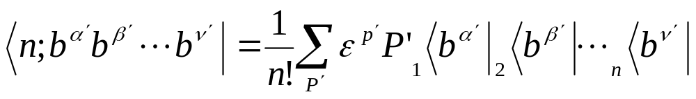
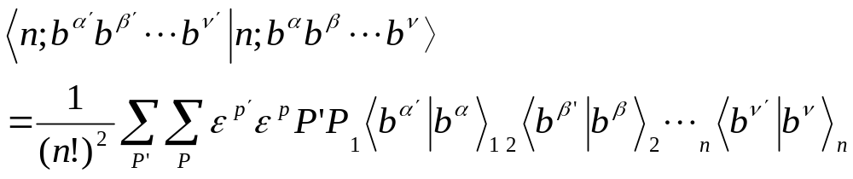
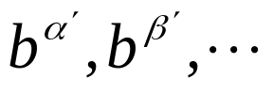
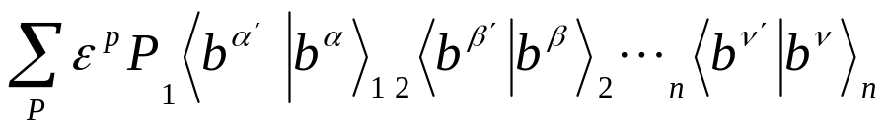
一、正交归一化关系
取任一基左矢
这个基矢与上述基右矢的内积可以写为
此式可进一步化简：先令
等按原次序不动，进行P操作，即取
的一切排列，得出n!项，这些项之和称为第1组，是

Slide 13
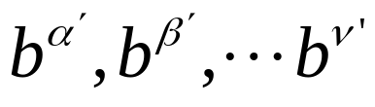
其次，进行一次p’操作，取
的另一个排列后固定不动，再全部取
的一切排列各项之和，称为第2组（n!项），依次类推，共有n!组（每组n!项，所以一共有(n!)²项）。
例如：2个全同粒子
第一组：
第二组：

Slide 14
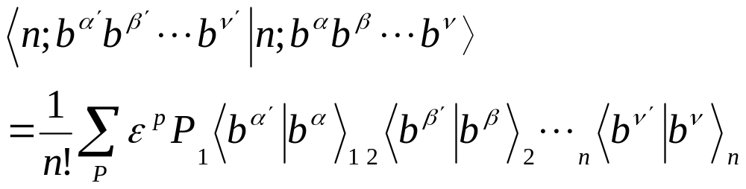
这样，第1组中的任何一项都能在第2组中找到相等的一项，由此得出结论，第2组和第1组完全相等。同样，第3、4组等与第1组完全相等。这样（30.5）式右边双取和号下的值等于第一组（30.6）式的n!倍，（30.5）式变为

Slide 15
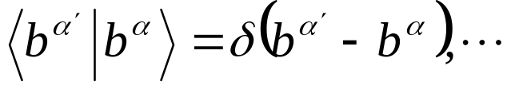
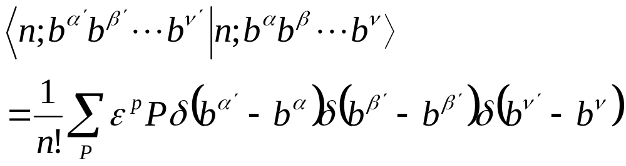
由于对单粒子来说，
则
这就是对称化基矢的正交归一化关系。

Slide 16
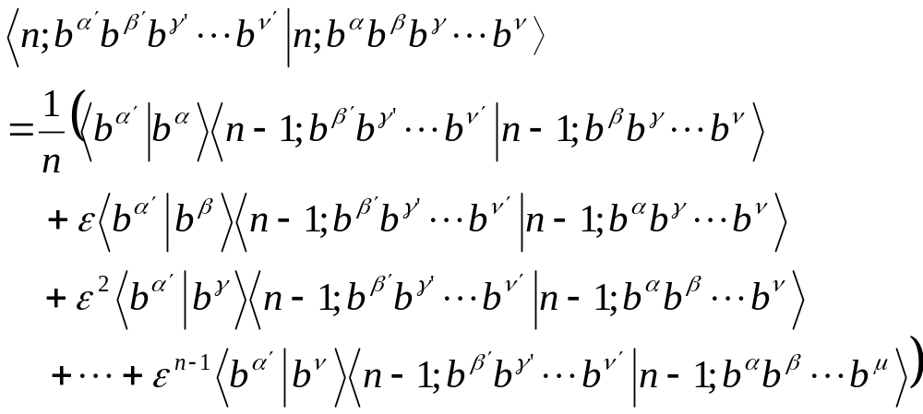
二、内积定理
一个n粒子系统两基矢内积与(n-1)粒子系统两基矢内积的关系。

Slide 17
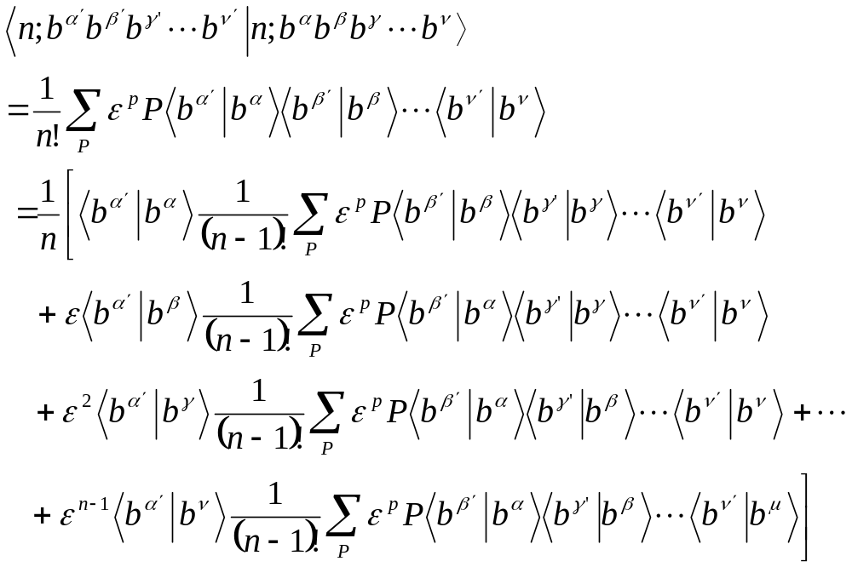
证明：根据（30.7）有

Slide 18
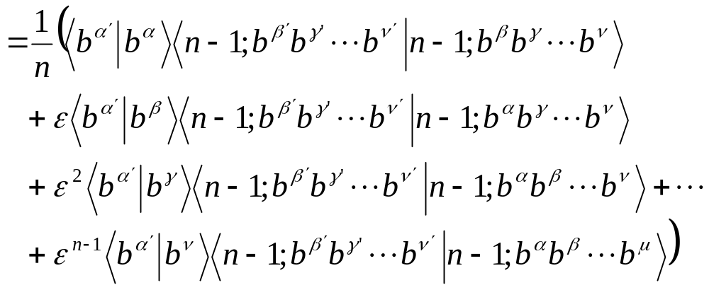

Slide 19
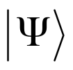
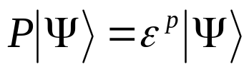

三、完全性关系
设
是n粒子直积空间R_{n}中的一个对称化矢量，
其对称化特点可以表现为
按全部基矢进行展开，有
把上式两边对粒子编号取排列P，并对全部不同排列取和，同时加上符号因子
，即

Slide 20

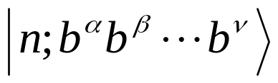
根据对称化基矢的定义，等号右边每一项都是对称化基矢的n!倍，而左边则是
的n!倍，
说明直积空间R’_{n}中的任何一个对称化矢量都是对称化基矢的叠加，即在直积空间中取出了对称和反对称的两个子空间后，在这子空间外再没有对称的或反对称的矢量存在，所取的对称化基矢
对n粒子系统（全同粒子）是完全的。
完全性关系：

Slide 21
这样，就以单粒子算符B为基础建立了一个n粒子系统的对称化的Hilbert空间，其中的对称化基矢为
以这组基矢上的分量描写对称化的矢量，称为对称化的B表象。

